Slide 1

第二节 中心极限定理
中心极限定理
例题
课堂练习
小结

Slide 2


中心极限定理的客观背景
在实际问题中许多随机变量是由相互独立随机因素的综合（或和)影响所形成的.
例如：炮弹射击的
落点与目标的偏差，
就受着许多随机因
素（如瞄准，空气
阻力，炮弹或炮身结构等）综合影响的.每个随机因素的对弹着点（随机变量和）所起的作用都是很小的.那么弹着点服从怎样分布哪 ？

Slide 3

自从高斯指出测量误差服从正态
分布之后，人们发现，正态分布在
自然界中极为常见.
高斯
如果一个随机变量是由大量相互独立的随机因素的综合影响所造成，而每一个别因素对这种综合影响中所起的作用不大. 则这种随机变量一般都服从或近似服从正态分布.
现在我们就来研究独立随机变量之和所特有的规律性问题.
当n无限增大时，这个和的极限分布是什么呢？

Slide 4
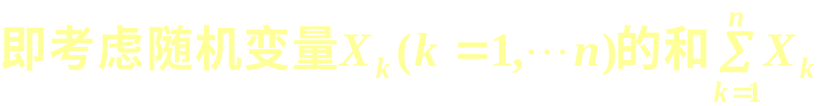
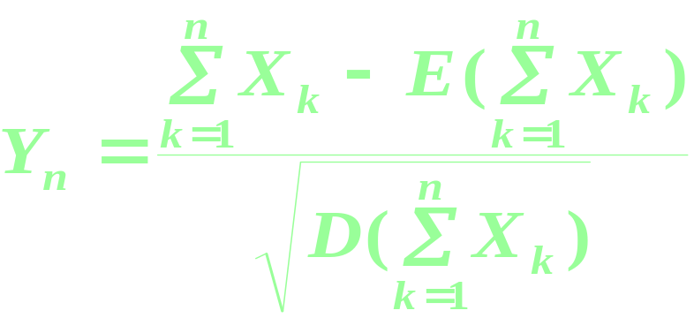
由于无穷个随机变量之和可能趋于∞，故我们不研究n个随机变量之和本身而考虑它的标准化的随机变量.
在概率论中，习惯于把和的分布收敛于正态分布这一类定理都叫做中心极限定理.

Slide 5
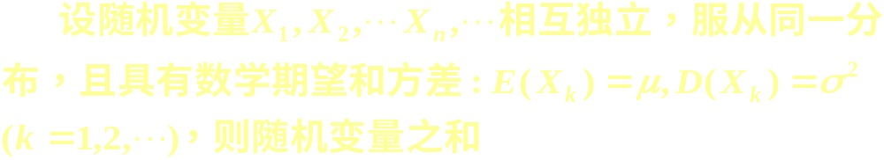

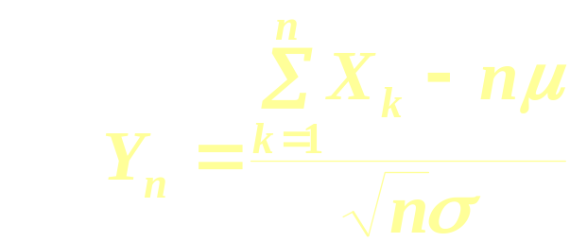
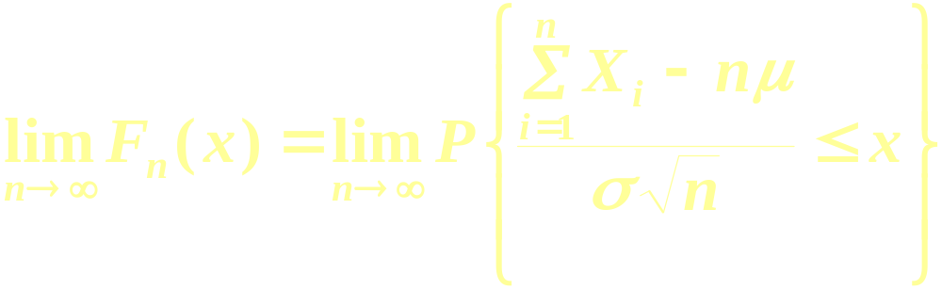
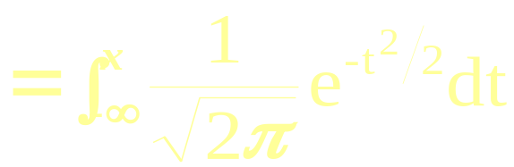

一、中心极限定理
定理1（独立同分布下的中心极限定理）

Slide 6
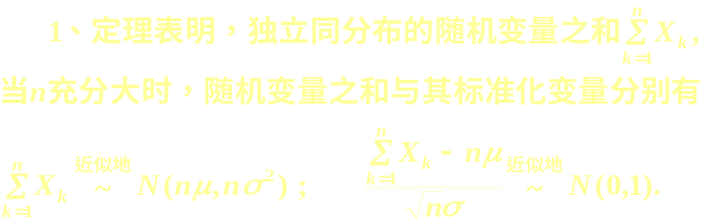


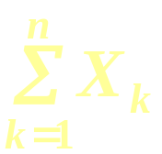
注
3、虽然在一般情况下，我们很难求出 的分布的确切形式，但当n很大时，可以求出近似分布.

Slide 7


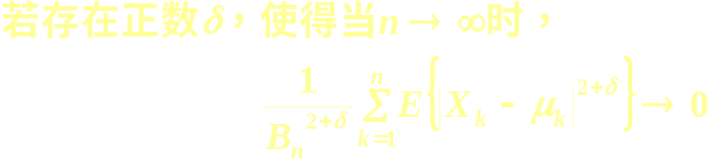

定理2（李雅普诺夫(Liapounov)定理)

Slide 8
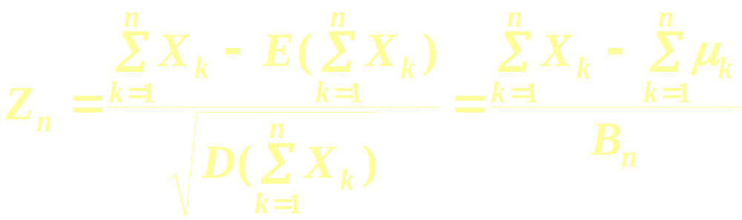
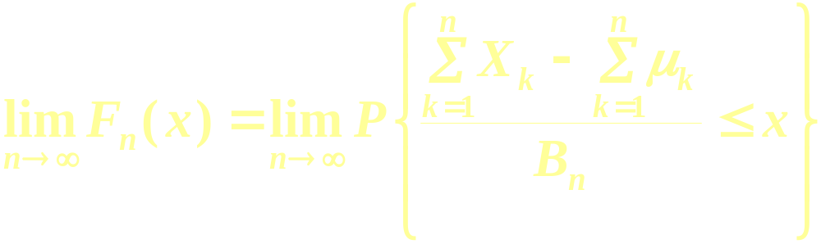
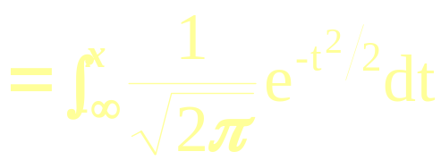

Slide 9

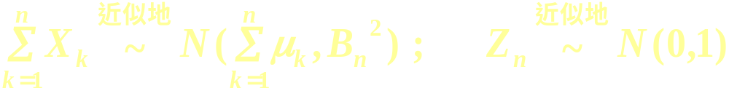

请注意 :

Slide 10

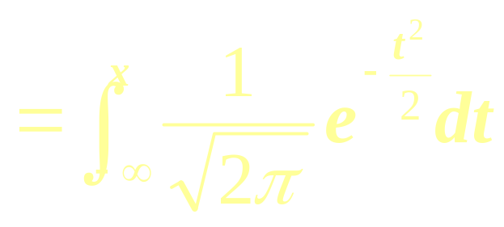
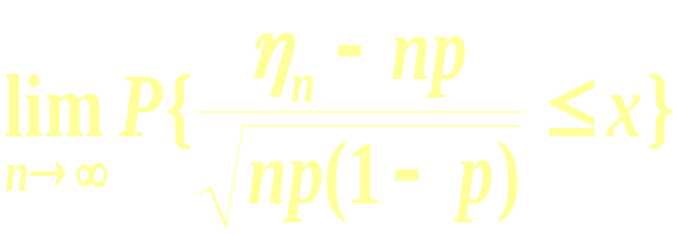


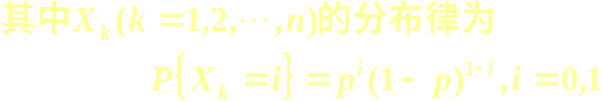
定理3(棣莫佛－拉普拉斯（De Laplace定理）
设随机变量 (n=1,2,‥‥)服从参数n,p(0<p<1)
的二项分布，则对任意x，有
证

Slide 11
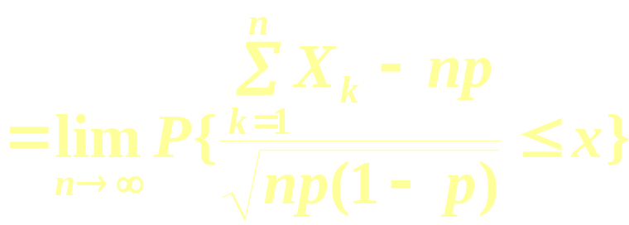

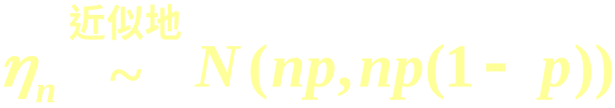
由定理1得
定理表明，当n很大，0<p<1是一个定值时（或者说，np(1-p)也不太小时），二项变量 的分布近似正态分布 N(np,np(1-p)).
即

Slide 12
下面演示不难看到中心极限定理的客观背景
f
g
h
x
0
1
2
3
例:20个0-1分布的和的分布
几个(0,1)上均匀分布的和的分布
X₁ ~f(x)
X₁ +X₂~g(x)
X₁ +X₂+X₃~ h(x)

Slide 13
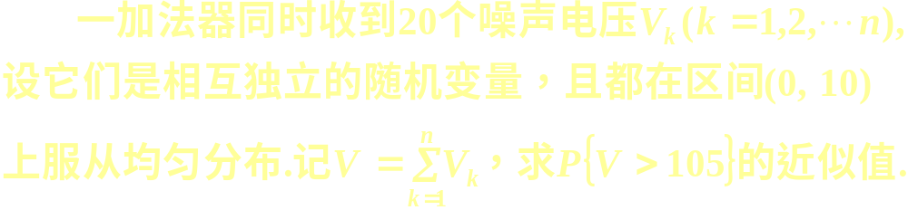
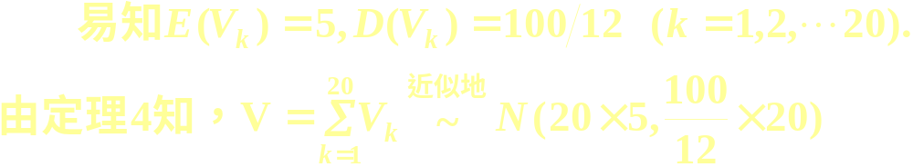
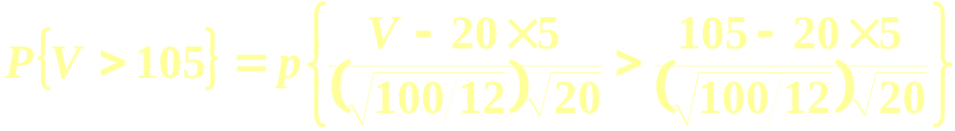
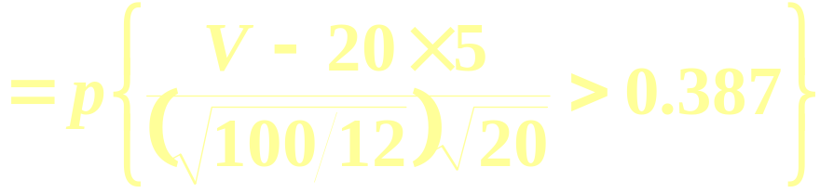
二、例题
例1
解
于是

Slide 14
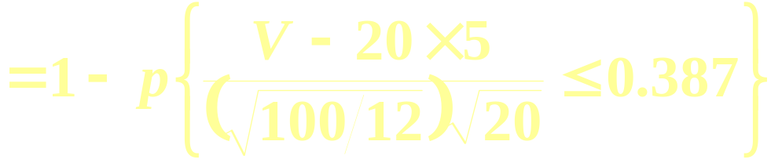

例2. (供电问题)某车间有200台车床,在生产期间由于需要检修、调换刀具、变换位置及调换工件等常需停车. 设开工率为0.6, 并设每台车床的工作是独立的，且在开工时需电力1千瓦.
问应供应多少瓦电力就能以99.9%的概率保证该车间不会因供电不足而影响生产?

Slide 15
解：对每台车床的观察作为一次试验，每次试验
是观察该台车床在某时刻是否工作, 工作的概率0.6 ,共进行200次独立重复试验.
用X表示在某时刻工作着的车床数，
依题意，
X~B(200,0.6),
设需N台车床工作，
现在的问题是：
求满足
P(X≤N)≥0.999
的最小的N.
（由于每台车床在开工时需电力1千瓦，N台工作所需电力即N千瓦.）

Slide 16
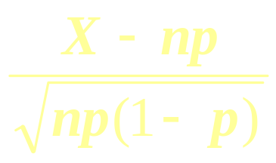
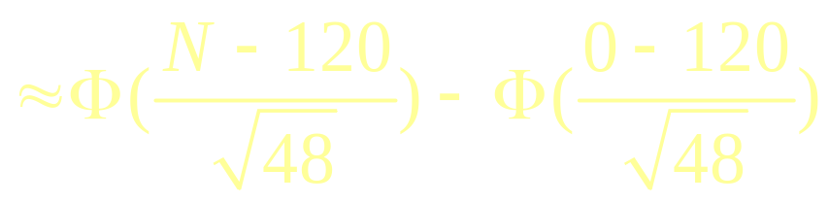
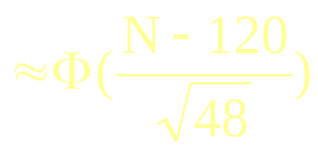


由德莫佛-拉普拉斯极限定理
这里 np=120,
np(1-p)=48
近似N(0,1),
于是 P(X≤N)= P(0≤X≤N)
^{由3σ准则，}
^{此项为0。}
查正态分布函数表得

Slide 17
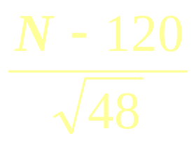

故
≥ 3.1,
从中解得N≥141.5,
即所求N=142.
也就是说, 应供应142 千瓦电力就能以99.9%的概率保证该车间不会因供电不足而影响生产.
例3

Slide 18


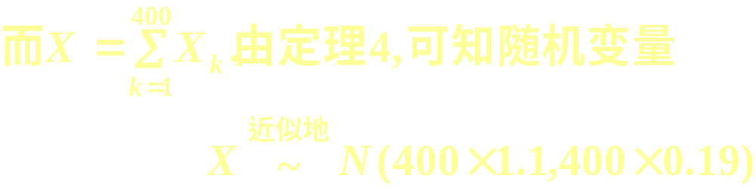
解

Slide 19


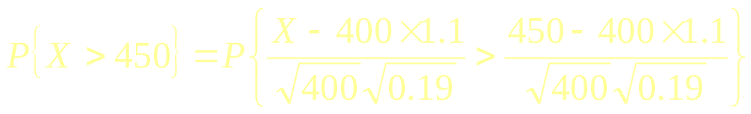
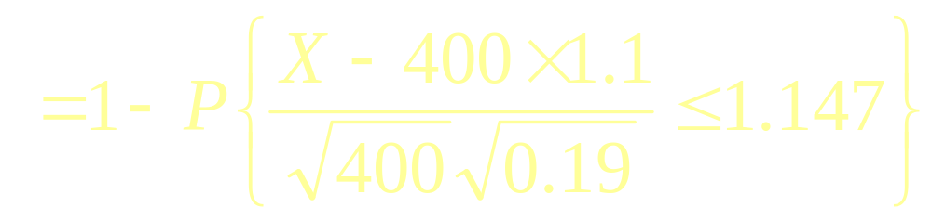


Slide 20
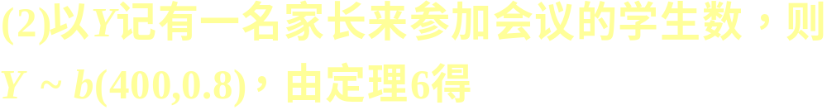
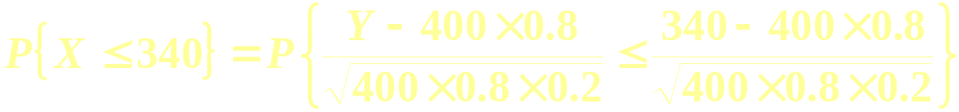
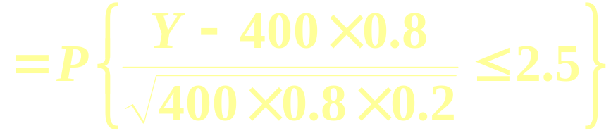


Slide 21
三、课堂练习
例1 根据以往经验，某种电器元件的寿命服从均值为100小时的指数分布. 现随机地取16只，设它们的寿命是相互独立的. 求这16只元件的寿命的总和大于1920小时的概率.

Slide 22
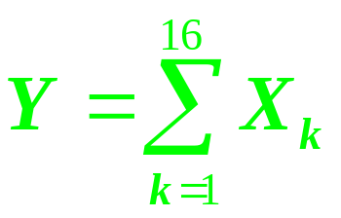
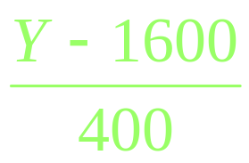
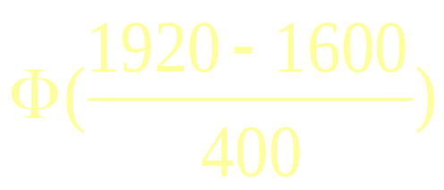
例1解答：
设第i只元件的寿命为X_{i} , i=1,2, …,16
由题给条件知，诸X_{i}独立，
且E(X_{i})=100, D(X_{i})=10000
16只元件的寿命的总和为
依题意，所求为P(Y>1920)
E(Y)=1600,
D(Y)=160000
由中心极限定理,
近似N(0,1)
≈1-
P(Y>1920)=1-P(Y≤1920)
=1-Φ(0.8)
=1-0.7881=0.2119

Slide 23
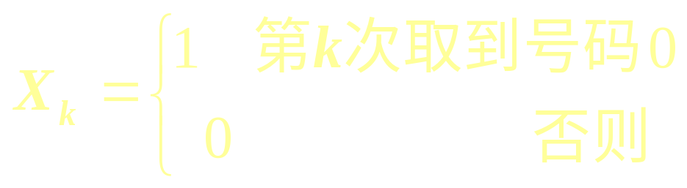
例2 在一个罐子中,装有10个编号为0-9的同样的球，从罐中有放回地抽取若干次，每次抽一个，并记下号码.
设
，k=1,2, …
(1) 至少应取球多少次才能使“0”出现的频率在0.09-0.11之间的概率至少是0.95?
(2)用中心极限定理计算在100次抽取中,数码“0”出现次数在7和13之间的概率.

Slide 24
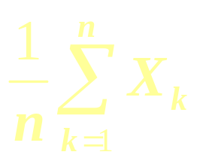
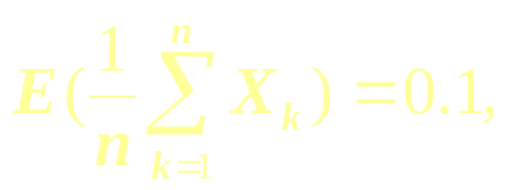
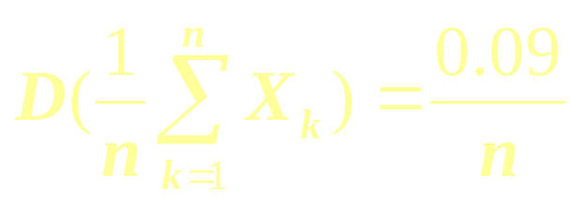
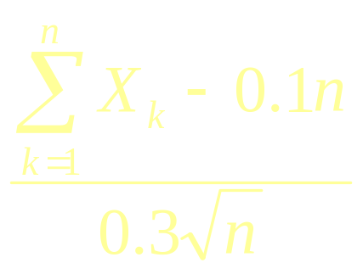
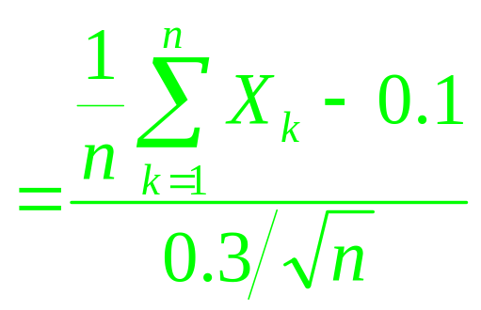


例2解答：
（1)解：设应取球n次，0出现频率为
由中心极限定理

Slide 25
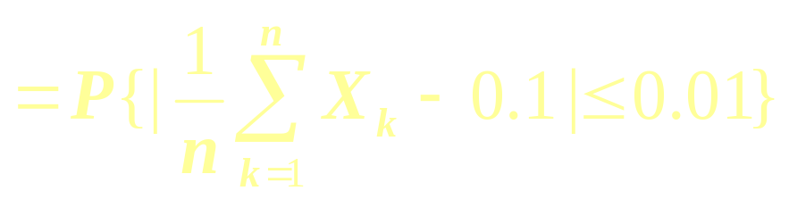
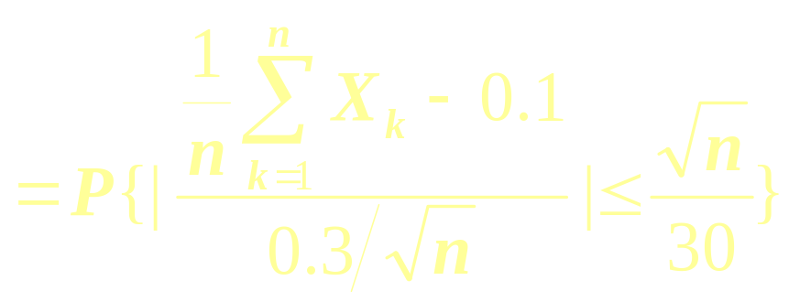
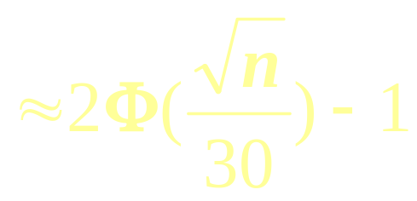
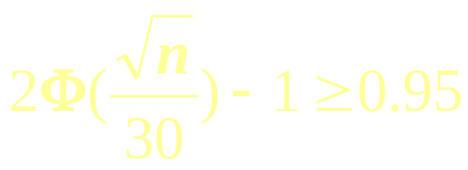
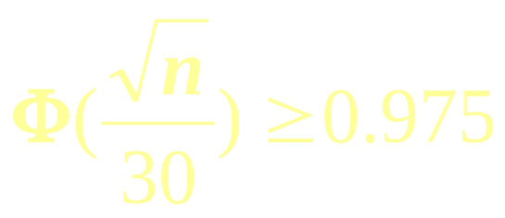
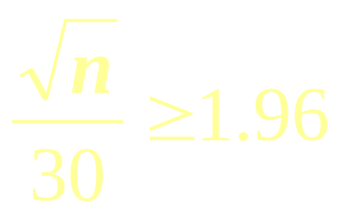

欲使
即
即至少应取球3458次才能使“0”出现的频率在0.09-0.11之间的概率至少是0.95.
查表得
从中解得

Slide 26
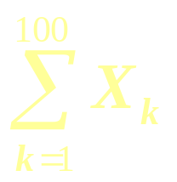
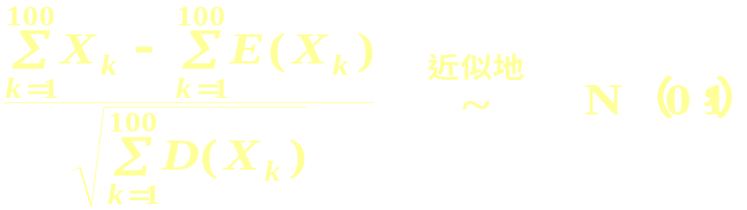

（2）解：在100次抽取中, 数码“0”出现次数为
由中心极限定理,
其中E(X_{k})=0.1, D(X_{k})=0.09
即

Slide 27




=0.6826
即在100次抽取中，数码“0”出现次数在7和13之间
的概率为0.6826.

Slide 28







四、小结
中
心
极
限
定
理
注

Slide 29

这一节我们介绍了中心极限定理
中心极限定理是概率论中最著名的结果之一，它不仅提供了计算独立随机变量之和的近似概率的简单方法，而且有助于解释为什么很多自然群体的经验频率呈现出钟形曲线这一值得注意的事实.
在后面的课程中，我们还将经常用到中心极限定理.

